Slide 1
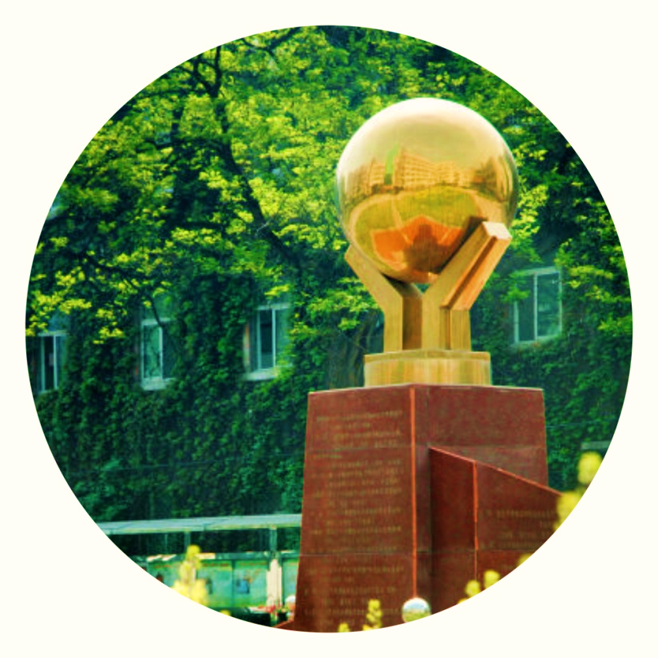
第六节 余弦定理、正弦定理

Slide 3
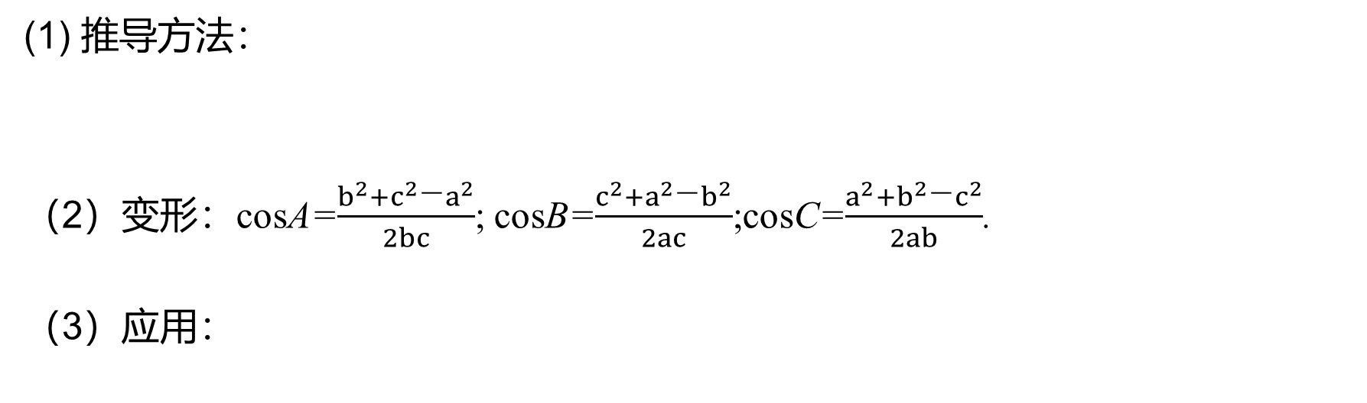
知识梳理
一．余弦定理，正弦定理
在△ABC中，若角A，B，C所对的边分别是a，b，c，R为△ABC的外接圆半径，则
1.余弦定理：
推导方法：
（2）变形：cosA=$\frac{b^{2}+c^{2}\text{−}a^{2}}{2bc}$; cosB=$\frac{c^{2}+a^{2}\text{−}b^{2}}{2ac}$;cosC=$\frac{a^{2}+b^{2}\text{−}c^{2}}{2ab}$.
（3）应用：

Slide 4
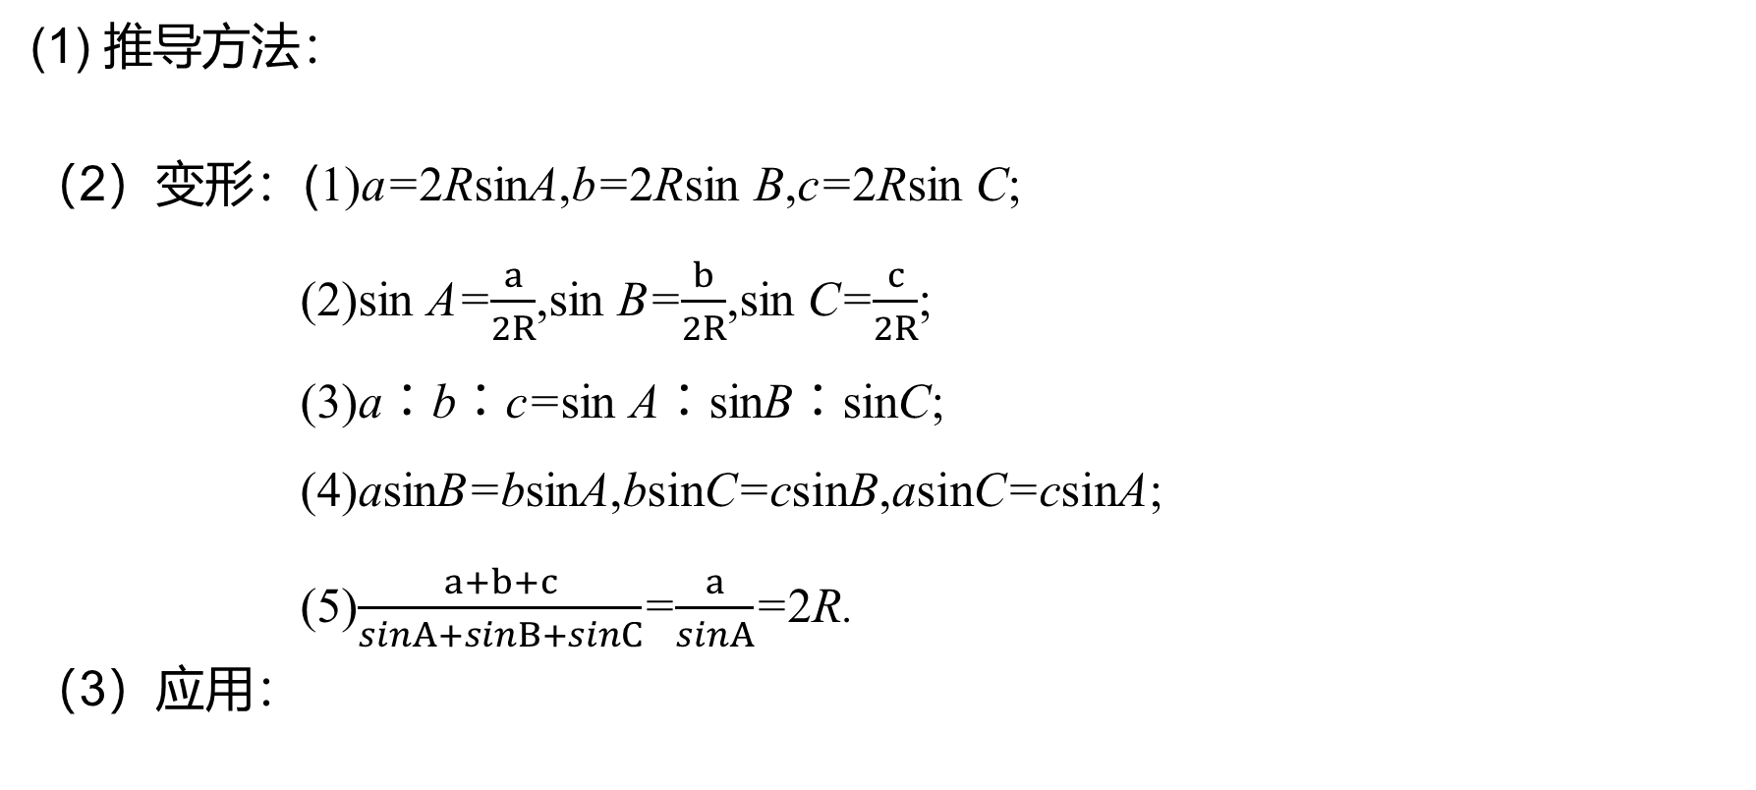
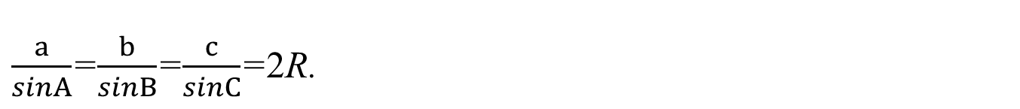
$\frac{a}{sinA}$=$\frac{b}{sinB}$=$\frac{c}{sinC}$=2R.
2.正弦定理
推导方法：
（2）变形：(1)a=2RsinA,b=2Rsin B,c=2Rsin C;
(2)sin A=$\frac{a}{2R}$,sin B=$\frac{b}{2R}$,sin C=$\frac{c}{2R}$;
(3)a∶b∶c=sin A∶sinB∶sinC;
(4)asinB=bsinA,bsinC=csinB,asinC=csinA;
(5)$\frac{a+b+c}{sinA+sinB+sinC}$=$\frac{a}{sinA}$=2R.
（3）应用：

Slide 5
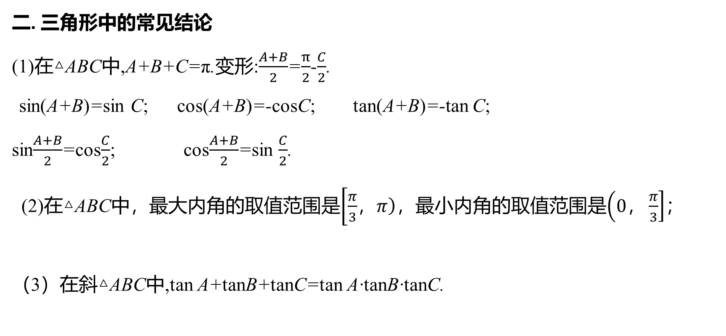
二. 三角形中的常见结论
(1)在△ABC中,A+B+C=π.变形:$\frac{A+B}{2}$=$\frac{π}{2}$-$\frac{C}{2}$.
sin(A+B)=sin C; cos(A+B)=-cosC; tan(A+B)=-tan C;
sin$\frac{A+B}{2}$=cos$\frac{C}{2}$; cos$\frac{A+B}{2}$=sin $\frac{C}{2}$.
(2)在△ABC中，最大内角的取值范围是$\left[\frac{π}{3}\right.$，$\left.π\right)$，最小内角的取值范围是$\left(0，\left.\frac{π}{3}\right]\right.$；
（3）在斜△ABC中,tan A+tanB+tanC=tan A·tanB·tanC.

Slide 6
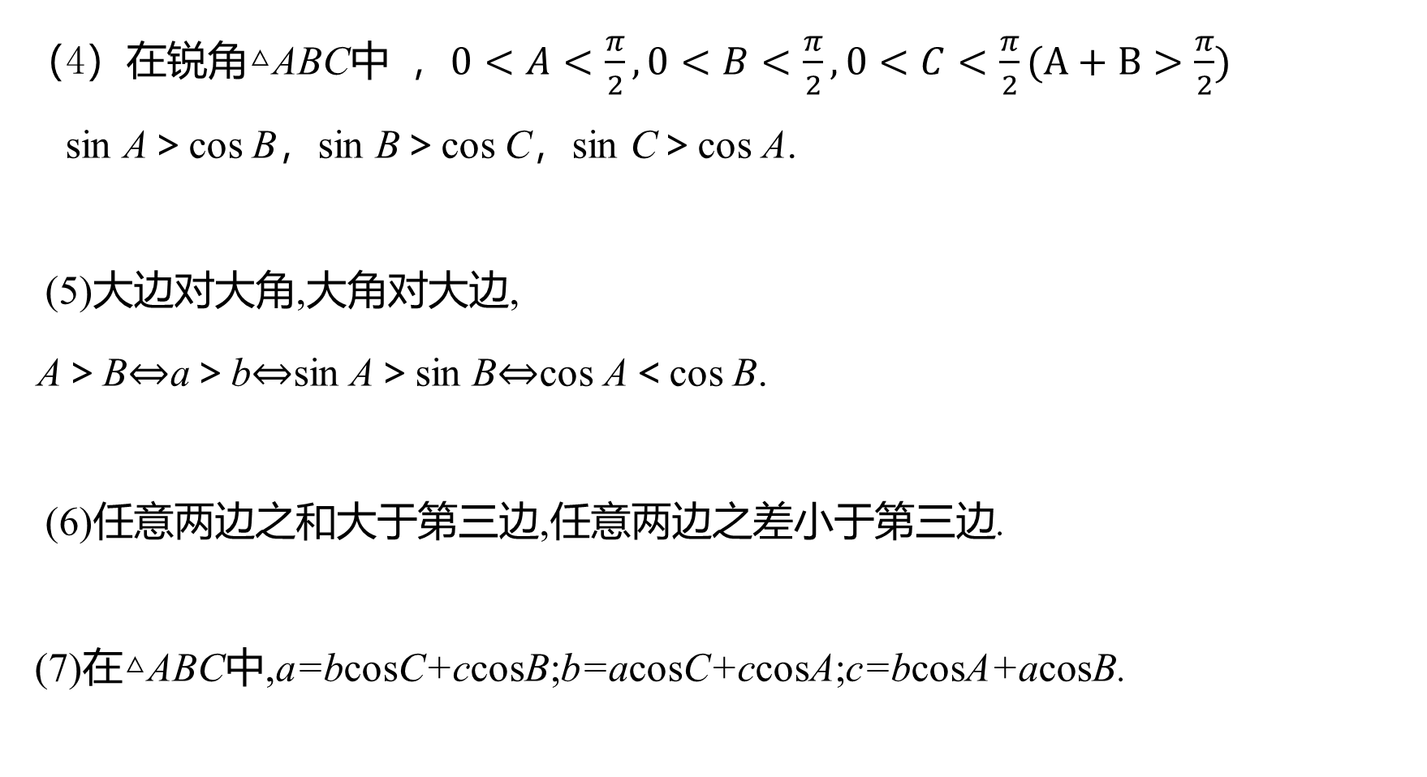
（4）在锐角△ABC中 ，$0<A<\frac{π}{2},0<B<\frac{π}{2},0<C<\frac{π}{2}(A+B>\frac{π}{2})$
sin A＞cos B，sin B＞cos C，sin C＞cos A.
(5)大边对大角,大角对大边,
A＞B⇔a＞b⇔sin A＞sin B⇔cos A＜cos B.
(6)任意两边之和大于第三边,任意两边之差小于第三边.
(7)在△ABC中,a=bcosC+ccosB;b=acosC+ccosA;c=bcosA+acosB.

Slide 7
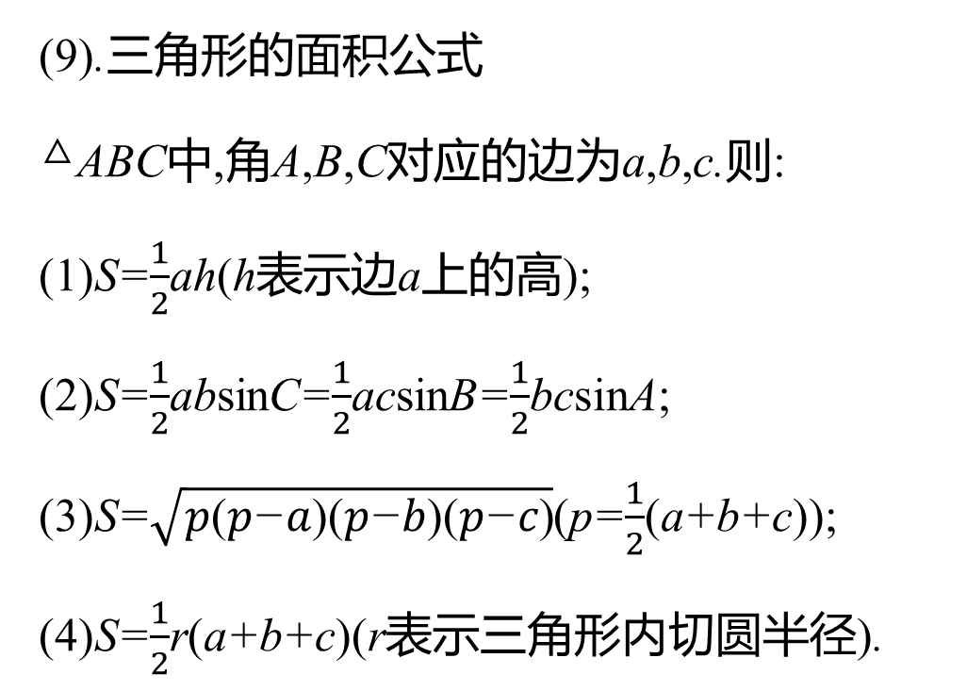
(9).三角形的面积公式
△ABC中,角A,B,C对应的边为a,b,c.则:
(1)S=$\frac{1}{2}$ah(h表示边a上的高);
(2)S=$\frac{1}{2}$absinC=$\frac{1}{2}$acsinB=$\frac{1}{2}$bcsinA;
(3)S=$\sqrt{p\text{(}p\text{−}a\text{)(}p\text{−}b\text{)(}p\text{−}c\text{)}}$(p=$\frac{1}{2}$(a+b+c));
(4)S=$\frac{1}{2}$r(a+b+c)(r表示三角形内切圆半径).
注意题目中的隐含条件，
如A＋B＋C＝π，0＜A＜π，b－c＜a＜b＋c等．

Slide 8
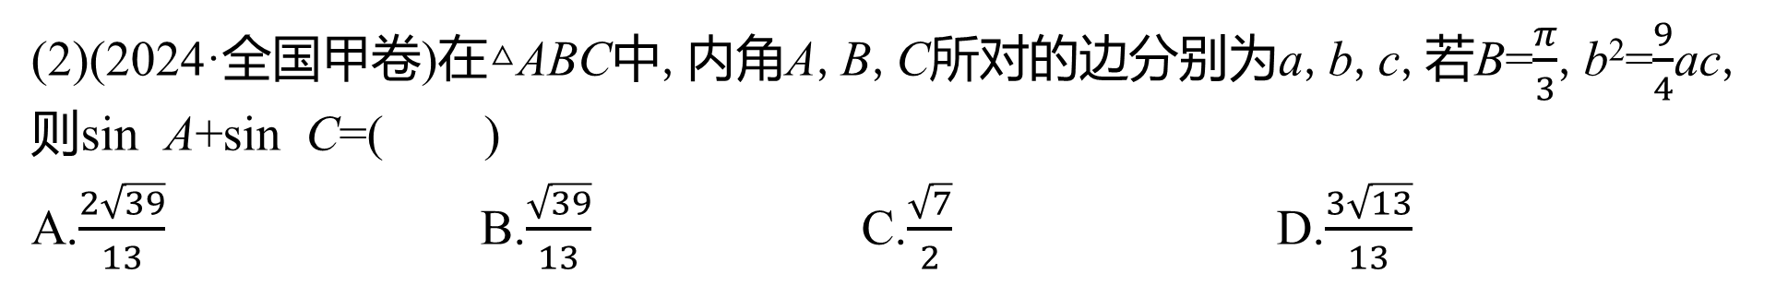
(2)(2024·全国甲卷)在△ABC中,内角A,B,C所对的边分别为a,b,c,若B=$\frac{π}{3}$,b²=$\frac{9}{4}$ac,则sin A+sin C=( )
A.$\frac{2\sqrt{39}}{13}$ B.$\frac{\sqrt{39}}{13}$ C.$\frac{\sqrt{7}}{2}$ D.$\frac{3\sqrt{13}}{13}$

Slide 9
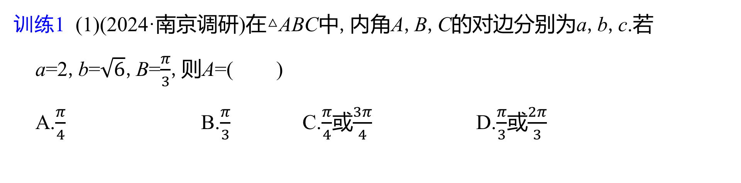
训练1 (1)(2024·南京调研)在△ABC中,内角A,B,C的对边分别为a,b,c.若a=2,b=$\sqrt{6}$,B=$\frac{π}{3}$,则A=( )
A.$\frac{π}{4}$ B.$\frac{π}{3}$ C.$\frac{π}{4}$或$\frac{3π}{4}$ D.$\frac{π}{3}$或$\frac{2π}{3}$

Slide 10
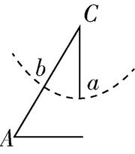
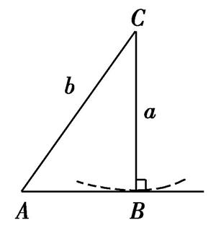
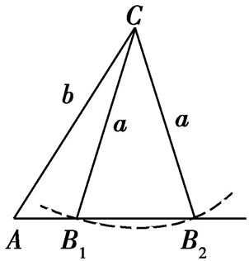
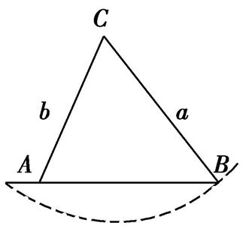
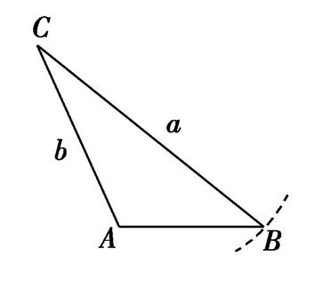

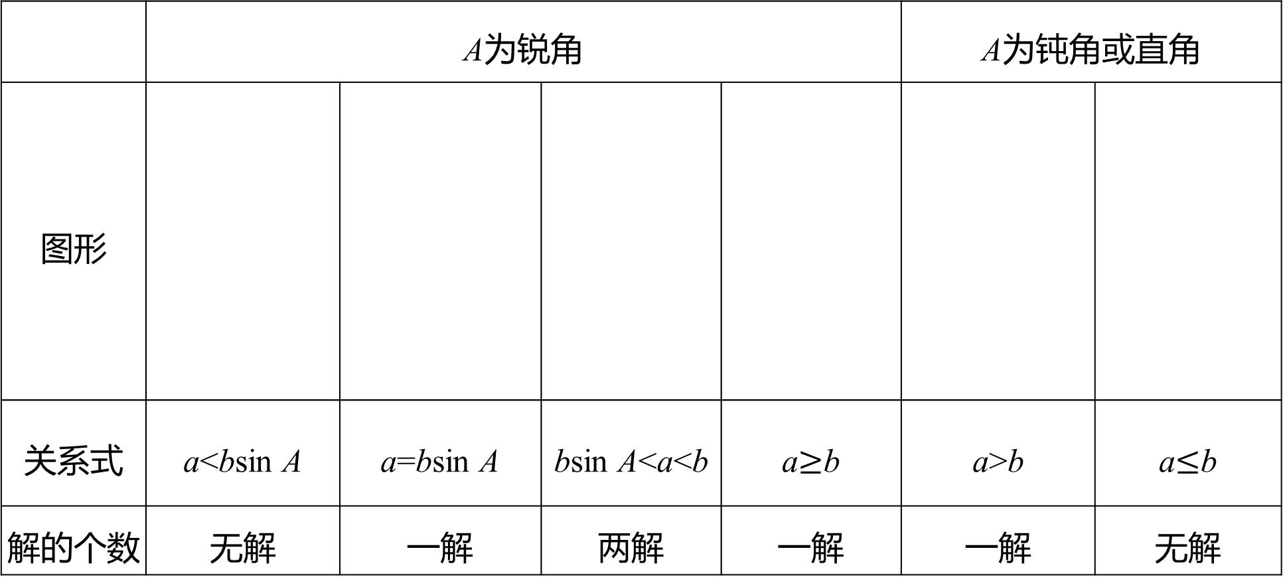
注意 在△ABC中,已知a,b和A,解的情况如下:
 | A为锐角 |  |  |  | A为钝角或直角
图形
关系式 | a<bsin A | a=bsin A | bsin A<a<b | a$≥$b | a>b | a$≤$b
解的个数 | 无解 | 一解 | 两解 | 一解 | 一解 | 无解

Slide 11
(2)(多选)(2025·重庆诊断)在△ABC中,下列说法正确的是( )
A.若acos A=bcos B,则△ABC为直角三角形
B.若a=40,b=20,B=25°,则△ABC必有两解
C.若△ABC是锐角三角形,则sin A>cos B
D.若cos 2A+cos 2B-cos 2C<1,则△ABC为锐角三角形

Slide 12
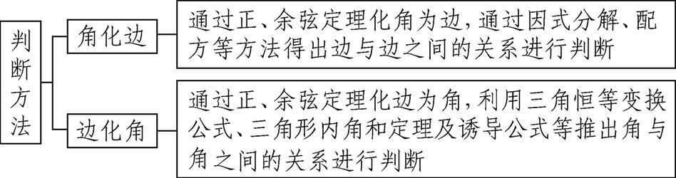
解题方略 判断三角形形状的方法
注意 (1)无论使用哪种方法,都不要随意的约掉公因式,要移项、提取公因式,否则会有遗漏一种形状的可能.注意挖掘隐含条件,重视角的范围对三角函数值的限制.
(2)注意“等腰直角三角形”与“等腰三角形或直角三角形”的区别.
（3）钝角三角形：a²＞b²＋c²或A＞90°.
（4）锐角三角形：a为最大边，且满足a²＜b²＋c²或A为最大角，且A＜90°.

Slide 13
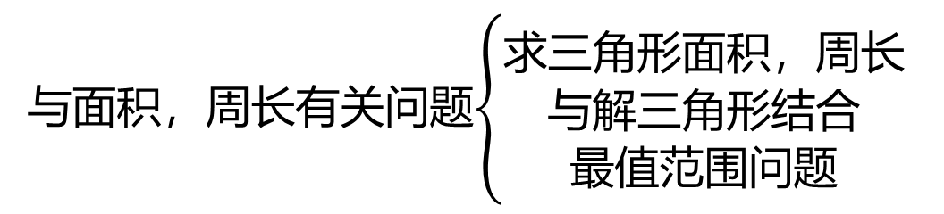
与面积，周长有关问题$\left\{\begin{aligned}求三角形面积，周长 \\ 与解三角形结合 \\ 最值范围问题\end{aligned}\right.$
面积周长公式 正余弦定理
基本不等式，三角函数最值问题

Slide 15
三角形中的高线，中线，角平分线
高线的两个作用:(1)产生直角三角形;(2)与三角形的面积相关.
求高一般采用等面积法,即求某边上的高,需要求出面积和底边的长度.
例1 (2023·新高考Ⅰ卷)已知在△ABC中,A+B=3C,2sin(A-C)=sin B.
(1)求sin A;
(2)设AB=5,求AB边上的高.

Slide 16
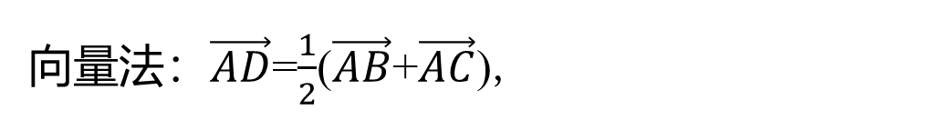
三角形中的高线，中线，角平分线
向量法：$\vec{AD}$=$\frac{1}{2}$($\vec{AB}$+$\vec{AC}$),
中线处理策略：
倍长中线法：平行四边形性质:平行四边形对角线的平方和等于四边形的平方和. 2(AC²+AB²)=BC²+(2AD)²

Slide 18
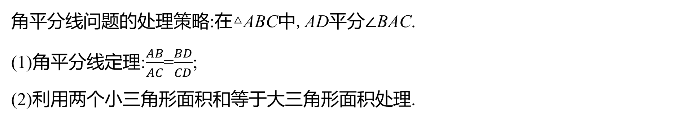
三角形中的高线，中线，角平分线
角平分线问题的处理策略:在△ABC中,AD平分∠BAC.
(1)角平分线定理:$\frac{AB}{AC}$=$\frac{BD}{CD}$;
(2)利用两个小三角形面积和等于大三角形面积处理.

Slide 20
爪形三角形的处理策略：

Slide 21
微专题： 解三角形中的最值(取值范围)问题
解决三角形的最值问题，可以有两个视角，一是代数视角，即利用函数、不等式求解最值；二是几何视角，即从运动变化中具体几何量的变与不变的角度来研究.

Slide 22
方法技巧 解三角形中的最值(取值范围)问题的求解方法
求解三角形的边、角、面积及周长的取值范围或最值问题常用方法如下:
函数法 | 通过正、余弦定理将边转化为角,再根据三角恒等变换及三角形内角和定理转化为“一角一函数”的形式,最后结合角的范围利用三角函数的单调性和值域求解.
基本不 等式法 | 利用正、余弦定理,面积公式建立a+b,ab,a²+b²之间的等量关系与不等关系,然后利用基本不等式求解.
几何法 | 根据已知条件画出图形,结合图形,找出临界位置,数形结合求解.
注意 (1)涉及求范围的问题,一定要弄清已知变量的范围,利用已知的范围进行求解,已知边的范围求角的范围时可以利用余弦定理进行转化.
(2)注意题目中的隐含条件的应用,如A+B+C=π,0<A<π,b-c<a<b+c,三角形中大边对大角等.

Slide 24
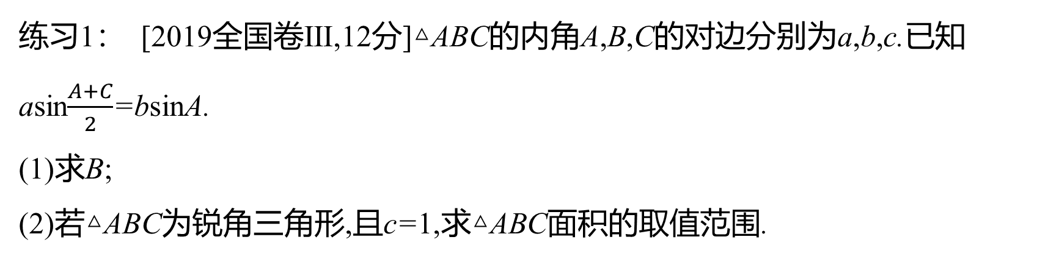
练习1： [2019全国卷Ⅲ,12分]△ABC的内角A,B,C的对边分别为a,b,c.已知asin$\frac{A+C}{2}$=bsinA.
(1)求B;
(2)若△ABC为锐角三角形,且c=1,求△ABC面积的取值范围.

Slide 25
选讲

Slide 27
多边形的解三角形问题
求解平面图形中的计算问题,关键是梳理条件和所求问题的类型,然后将数据化归到三角形中,利用正弦定理或余弦定理建立已知和所求的联系.
具体解题思路如下:
(1)把所提供的平面图形拆分成若干个三角形,然后在各个三角形内利用正弦定理或余弦定理求解;
(2)寻找各个三角形之间的联系,交叉使用公共条件,求出结果.

Slide 28
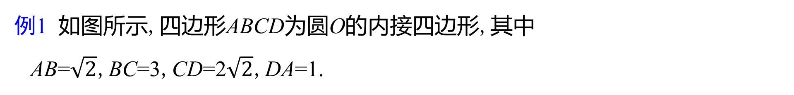
例1 如图所示,四边形ABCD为圆O的内接四边形,其中
AB=$\sqrt{2}$,BC=3,CD=2$\sqrt{2}$,DA=1.
(1)求sin D的值;
(2)求四边形ABCD的面积及圆O的半径.

Slide 29
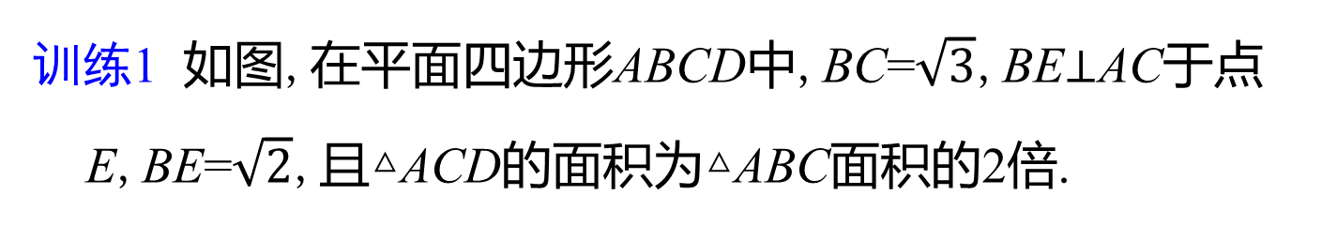
训练1 如图,在平面四边形ABCD中,BC=$\sqrt{3}$,BE⊥AC于点E,BE=$\sqrt{2}$,且△ACD的面积为△ABC面积的2倍.
(1)求AD·sin∠DAC的值;
(2)当CD=3时,求线段DE的长.

Slide 30
解三角形的实际应用

Slide 32
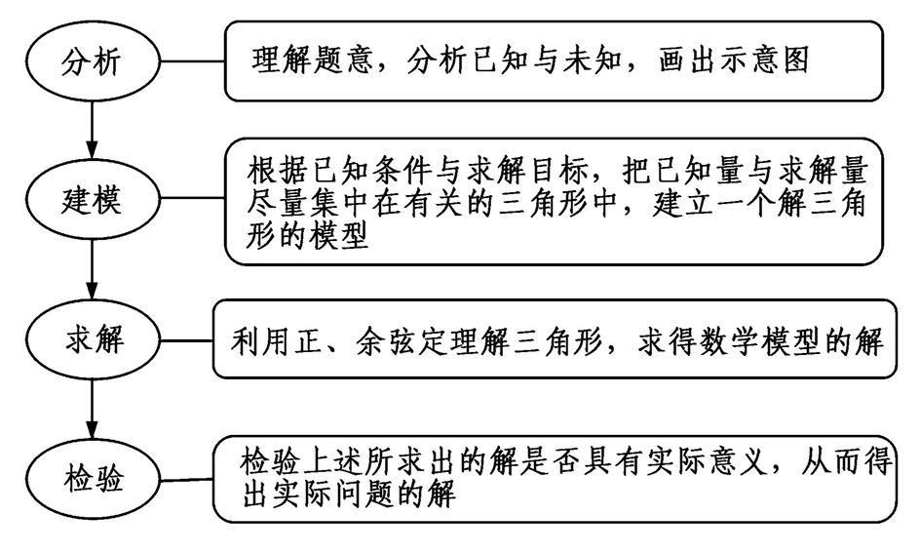
求解解三角形实际应用问题的步骤

Slide 33
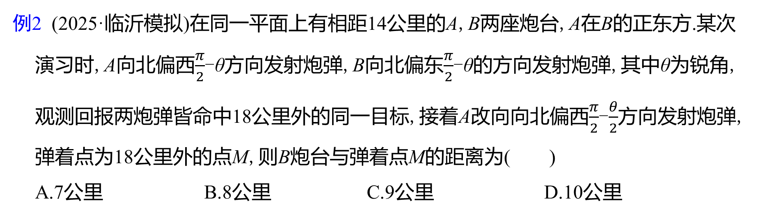
例2 (2025·临沂模拟)在同一平面上有相距14公里的A,B两座炮台,A在B的正东方.某次演习时,A向北偏西$\frac{π}{2}$-θ方向发射炮弹,B向北偏东$\frac{π}{2}$-θ的方向发射炮弹,其中θ为锐角,观测回报两炮弹皆命中18公里外的同一目标,接着A改向向北偏西$\frac{π}{2}$-$\frac{θ}{2}$方向发射炮弹,弹着点为18公里外的点M,则B炮台与弹着点M的距离为( )
A.7公里 B.8公里 C.9公里 D.10公里

Slide 34
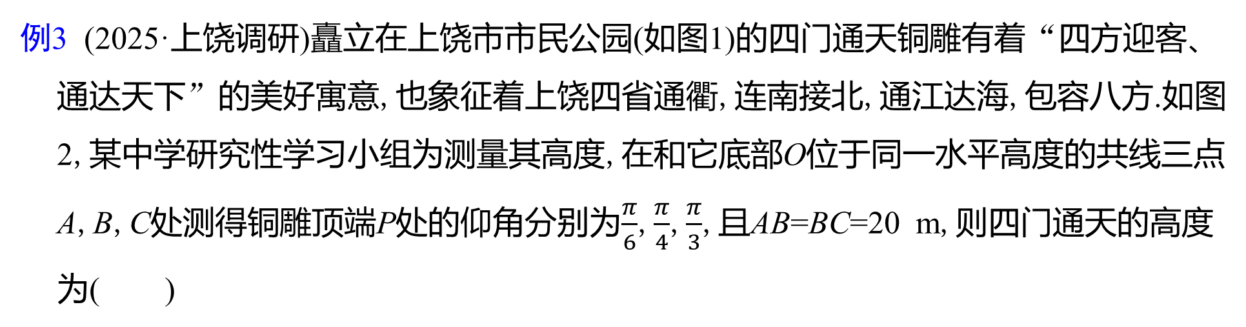
例3 (2025·上饶调研)矗立在上饶市市民公园(如图1)的四门通天铜雕有着“四方迎客、通达天下”的美好寓意,也象征着上饶四省通衢,连南接北,通江达海,包容八方.如图2,某中学研究性学习小组为测量其高度,在和它底部O位于同一水平高度的共线三点A,B,C处测得铜雕顶端P处的仰角分别为$\frac{π}{6}$,$\frac{π}{4}$,$\frac{π}{3}$,且AB=BC=20 m,则四门通天的高度为( )

Slide 37

1
本课结束
山东省实验中学 监制

